Slide 1
Το αγαπημένο μου μέρος
Βασίλης
Ηλέκτρα
Δ1
2017-18

Slide 2
Ζάκυνθος
Το αγαπημένο μου μέρος είναι η Ζάκυνθος όπου εκεί πέρα έχει ωραίες παραλίες και ωραία χωράφια και ωραία τοπία και ωραία σπίτια κάνει πολλή ζέστη και έχει γαϊδουράκια και έχω πάει με την οικογένειά μου.

Slide 3
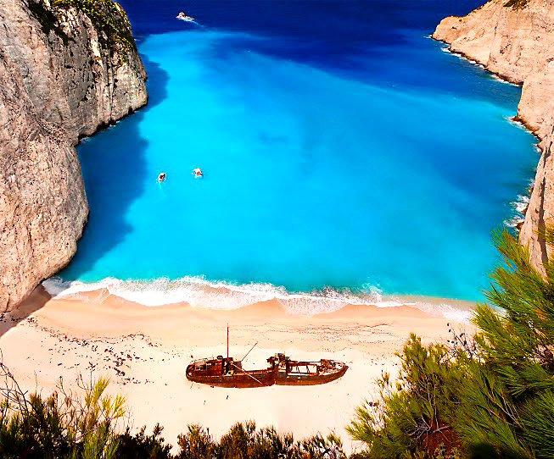
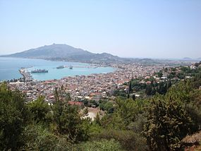
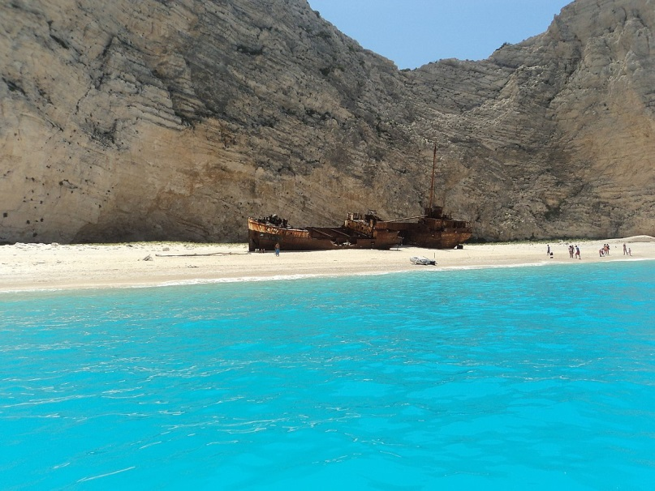
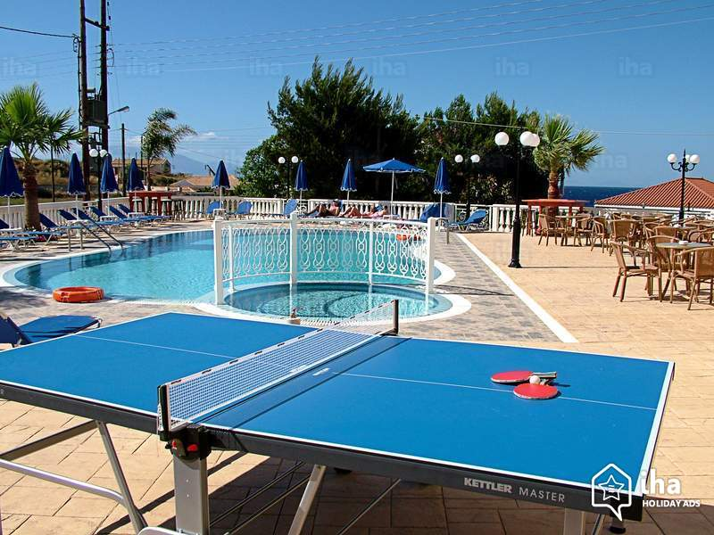

Slide 4
Κρήτη
Η Κρήτη είναι το αγαπημένο μου νησί έχει ωραία άλογα και ωραία μοναστήρια έχει ωραίο φαγητό και ωραία ξενοδοχεία.

Slide 5
